Slide 1
1.15 水循环连接四大圈层 | Water Connects the Earth System
EARTH-SYSTEM LINK
水把大气、海洋、生命、岩石与深部地球连接起来，并搬运质量与能量
大气圈 | Atmosphere
蒸发 Evaporation
降水 Precipitation
降水 Precipitation
蒸腾 Transpiration
海洋 | Ocean
陆地与生命 | Land & life
水圈主体 · 海气交换与热量输送
径流 Runoff
生物圈 · 植被连接地下水与大气水
接收径流与风化溶质
蒸腾与生物转移返回水汽
火山回返 Volcanic return
风化与溶质输送 Weathering & solute
入渗 Infiltration
俯冲 Subduction
岩石与深部 | Rock & deep Earth
俯冲把水带入内部 · 火山作用把水返回表层 · 风化释放溶质
水搬运质量与能量：溶剂与搬运介质 · 相变输送潜热 Water carries mass & energy; solvent and transport agent
Redrawn from approved sources: W-02, W-06, and Source Matrix rows for Slide 18.
18
Notes:
这一页把水循环放进整个地球系统来看。图上有四个节点：大气圈、海洋、陆地与生命、岩石与深部。先看表层：海洋与大气之间有蒸发和降水两条方向相反的箭头；陆地与大气之间同样有降水向下、蒸腾与生物转移向上；陆地上的水通过径流回到海洋，又通过入渗进入地下。再看深部：俯冲把水带入地球内部，火山作用把水返回表层，这两个方向沿用中文教材图三之十三的原始方向；风化则把岩石中的溶质释放出来，随水输送到海洋。所以水循环不是一张表层流程图：它同时连接大气、海洋、生命、岩石和深部地球，并在这些储库之间搬运质量与能量；水还是溶剂和搬运介质，相变过程同时输送潜热。本页依据 Understanding Earth 第十二章与第十七章、中文教材第三章、Earth Portrait 第二十三章和 How to Build a Habitable Planet 第九章的批准来源行重绘，不引入新的数值预算。

Slide 2
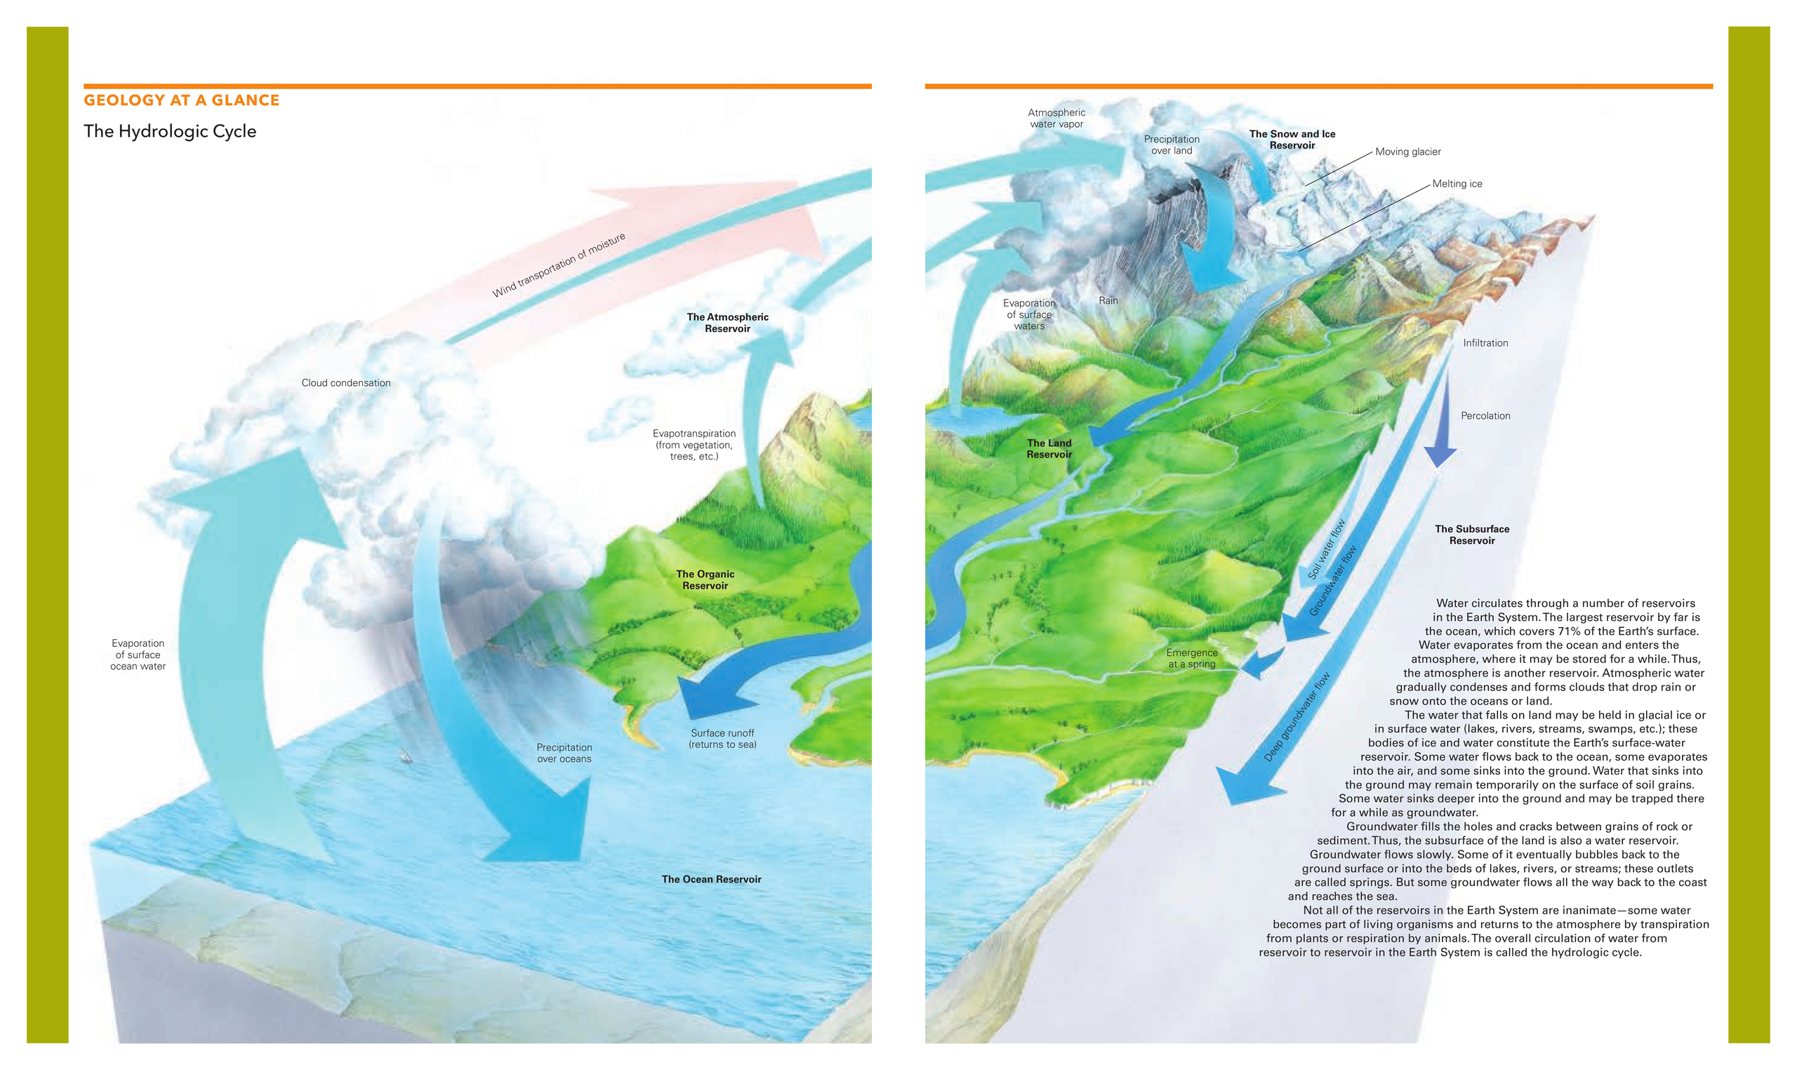
1.16 课堂读图 | Concept Check 1
CONCEPT CHECK
先读图再回答：储库、通量、快慢路径与能量入口
1
找储库 | Reservoirs
在图中至少指出四个储库。
Name at least four reservoirs.
2
读通量 | Fluxes
至少指出四个通量（箭头）。
Name at least four fluxes (arrows).
3
比速度 | Faster & slower
指出一条较快与一条较慢路径。
One faster and one slower pathway.
4
找能量 | Solar input
太阳能从哪里进入循环？
Where does solar energy enter?
Reservoirs 储库
→
Fluxes 通量
Source: EP 5e, Interlude F, The Hydrologic Cycle, pp.580–581 (PDF pp.615–616); UE 8e, Ch.17, pp.1651–1654.
19
Notes:
这一页是课堂读图题，答案不在画面上，而在你们的读图过程里。请看左侧这幅 Earth Portrait 的全球水循环图，依次完成四个任务：第一，至少指出四个储库；第二，至少指出四个通量，也就是图中的箭头；第三，指出一条较快的路径和一条较慢的路径；第四，找出太阳能从哪里进入循环。给一点提示性的答案键，供讨论后核对：储库可以答海洋、大气、冰雪、陆地与生物、地下含水层；通量可以答蒸发、蒸腾、升华、凝结与降水、径流、入渗、地下水流；较快的路径是海洋与大气之间的蒸发—降水回路，较慢的路径是地下水流或冰雪的融化返回；太阳能从驱动蒸发和大气水汽输送进入循环，这与 Understanding Earth 第十七章的表述一致。图上标签保持完整，没有做数值计算，也没有混用其他图件的数值。

Slide 3
1.17 第一部分总结 | Water Moves Matter and Energy
PART I SUMMARY
水循环搬运物质与能量、塑造地表、连接圈层
1
水在储库间迁移
2
相变输送能量
Water moves among reservoirs
Phase changes transport energy
海洋、大气、冰雪、陆地与地下水之间
以通量持续迁移。
蒸发吸热、凝结放热，
水循环同时搬运能量。
3
径流与地下水搬运溶质与沉积物
4
水塑造地表
Runoff & groundwater move solutes and sediment
Water shapes the surface
径流与地下水把溶质和沉积物
从陆地搬向海洋。
侵蚀与沉积持续改变地表形态，
水是最主要的塑造者之一。
5
表层与深部路径连接圈层
Surface & deep pathways connect geospheres
Break · 10 min
表层循环与俯冲—火山深部路径
把水送入并送出岩石圈。
第一部分结束 · 下一部分：碳循环
Source: UE 8e, Chs.12 & 17; 地球系统与演变 Ch.3; EP 5e, Interlude F & Ch.23.
20
Notes:
第一部分用五条结论收束。第一，水在储库之间迁移：海洋、大气、冰雪、陆地与地下水通过通量持续交换。第二，相变输送能量：蒸发吸热、凝结放热，水循环同时是能量循环。第三，径流与地下水搬运溶质和沉积物，把陆地的物质带向海洋。第四，水塑造地表：侵蚀与沉积持续改变地形。第五，表层循环与俯冲—火山的深部路径共同把水送入并送出岩石圈，连接各大圈层。讲完这五条，第一部分结束，休息十分钟；下一部分我们用同一套储库、通量、停留时间的语言进入碳循环。本页全部结论来自 Understanding Earth 第十二、十七章、中文教材第三章和 Earth Portrait Interlude F 与第二十三章的批准来源行，没有新增事实或数值。

Slide 4
把两个循环放到同一张图上 | Coupling the Water and Carbon Cycles
COUPLING BRIDGE
水是耦合两个循环的介质：风化、生物交换、海洋转移与岩石储存
大气圈 | Atmosphere
碳通量 Carbon flux
水通量 Water flux
水交换 Water
海气 CO₂ 交换 Air–sea CO₂ exchange
光合 / 呼吸
蒸腾
海洋 | Ocean
风化
生命 | Life
海气 CO₂ 交换 · 接收溶解/碳酸盐
水 + CO₂ 驱动
光合 / 呼吸 · 蒸腾返回水汽
埋藏 / 俯冲把碳送入沉积与岩石
生物泵把碳送入深处
岩石与沉积 | Rock & sediment
碳酸盐与有机碳埋藏 · 俯冲 · 火山脱气返回
注记：硅酸盐风化贡献缓慢的负气候倾向；碳酸盐岩回收不是同等净大气 CO₂ 汇。 Volcanic degassing 沿右廊道返回大气。
Redrawn from approved sources: W-02, C-01, C-04, C-05, F-01.
34
Notes:
这一页把水循环和碳循环放进同一张图。橙色实线是碳通量，蓝色虚线是水通量，右上角有图例。碳的路径有六条：海洋与大气之间的二氧化碳交换；生命通过光合作用吸收、通过呼吸作用返回二氧化碳；大气中的二氧化碳与水一起驱动岩石风化；风化产物以溶解和碳酸盐的形式进入海洋；海洋中的碳经埋藏和俯冲进入沉积与岩石；岩石圈的碳再经火山脱气返回大气。水的路径穿插其间：海洋与大气的水交换、生命的蒸腾、以及水参与风化，正是这些水过程让碳得以在圈层之间转移。请注意图下方的注记：硅酸盐风化贡献的是缓慢的负气候倾向，而碳酸盐岩的回收并不构成同等的大气二氧化碳净汇，这是 Understanding Earth 明确区分的两点。本页为批准的重绘简报 I-02，依据 W-02、C-01、C-04、C-05、F-01 与 Source Matrix 批准文本重绘，只做定性整合，不合并任何图件的数值预算。

